Slide 1
Фінансово-промислові групи.Винекнення олігархічного капіталу.Олігархи і владні структури.
Пирезентацію виконала:
Учениця 11-Б класу
Узинської ЗОШ l-lllст. №2
Кривошея Юлія

Slide 2
Фінансово-промислові групи.
Промислово-фінансова група (ПФГ) — об'єднання, до якого можуть входити промислові й сільськогосподарські підприємства, банки, наукові й проектні установи, інші установи та організації всіх форм власності, що мають на меті отримання прибутку, і яке створюється за рішенням Уряду України на певний термін з метою реалізації державних програм розвитку пріоритетних галузей виробництва і структурної перебудови економіки України, зокрема програми згідно з міждержавними договорами, а також виробництва кінцевої продукції.

Slide 3
Сучасні ФПГ — універсальні за характером діяльності та транснаціональні за їх масштабами об'єднання. Створені на основі акціонування, поєднання фінансових і ділових зв'язків, вони об'єднали промислові фірми, банки та інші фінансові інститути, торговельні і будівельні компанії, а також компанії інших галузей господарства.
Головне підприємство промислово-фінансових груп (ПФГ) — підприємство, створене відповідно до законодавства України, яке виготовляє кінцеву продукцію ПФГ, здійснює її збут, сплачує податки в Україні та офіційно представляє інтереси ПФГ в Україні та за її межами. Головне підприємство ПФГ втрачає право на будь-які пільги з питань оподаткування, яке воно мало або може мати згідно з чинним законодавством України.
На сьогоднішній день «промислово фінансові групи» в Україні не існують у зв'язку із скасуванням. Транснаціональна промислово-фінансова група — ПФГ, до складу учасників якої входять українські та іноземні юридичні особи.

Slide 4
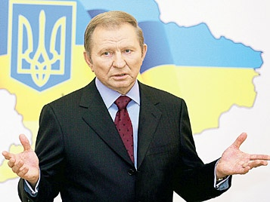
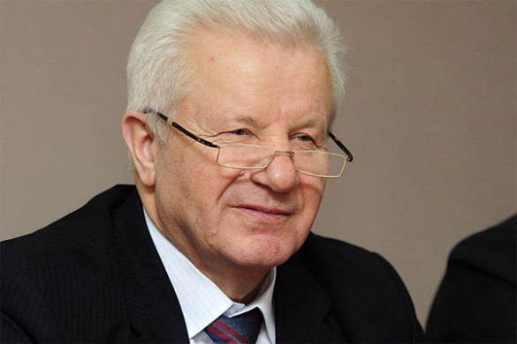
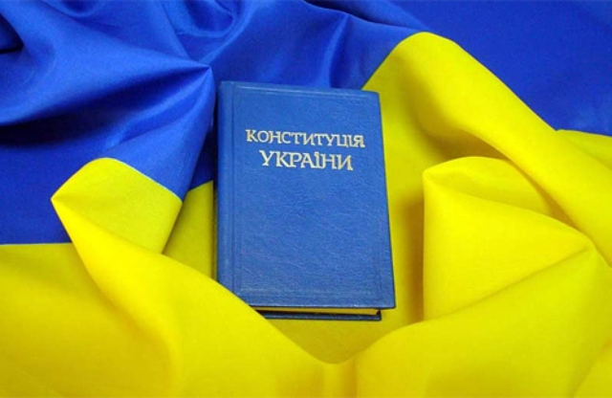
Винекнення олігархічного капіталу.

Slide 5
Історія виникнення.Вступ.
У другій половині 1990-х років в Україні склалася система управління, яка прирекла державу на бідність. Проведення докорінних реформ, що означає зміну способу дії, спілкування між собою, а згодом і мислення людей, потребує системних наполегливих зусиль. І появу сил, які були б об’єктивно зацікавлені в змінах. Без цього люди дбають лише про власний інтерес так, як вони його розуміють. Виникає «суспільство без цілі», у якому вмикаються механізми, успадковані людством ще з процесу еволюції. Починається його розшарування на загальну масу, яка переймається щоденним виживанням, і купку «щасливчиків», які змогли поставити всі наявні ресурси на службу собі. При тому ці «щасливчики» не завжди найрозумніші. Вони радше найспритніші у використанні своїх переваг, які виникають в умовах «суспільства без цілі»: зв’язків із сильними світу цього; здатності «урвати» те, до чого можна дотягнутися (не зважаючи на інтереси інших); вміння вистояти в боротьбі з собі подібними. Небезпека такого стану, попри його пов’язаність із людською природою (точніше, її частиною), у тому, що він заздалегідь веде до викривленого розподілу ресурсів суспільства і не дозволяє йому вповні виявити весь потенціал. Ті, хто міг би використати його, позбавлені цієї можливості.В Україні така ситуація складалася з перших років незалежності коли стала очевидною неможливість влади сформулювати і втілити в життя системний план реформ, а не «клаптикові» заходи. Як і нездатність опозиції (і насамперед «демократичної») бути аналогом реформаторів у країнах Центральної Європи й сформулювати та реалізувати свій план. Відтак події було пущено на самоплив.

Slide 6
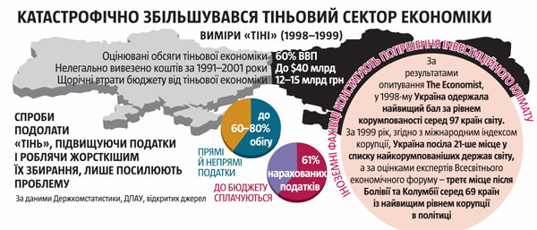

Slide 7
Привласнення країни.
На початку 1990-х здавалося, що в країні формуються лише дві найбільші економічні сили. З одного боку, «червоні директори» – керівники великих підприємств, які здобули над ними контроль і за підтримки бізнес-ресурсів чинили вплив на політику. Саме виходець із цього середовища Леонід Кучма став спершу прем’єром, а потім президентом. З іншого боку, зростала кількість скоробагатьків, які отримали перші мільйони, а згодом і мільярди на схемах. Наприклад, на дерибані державного майна (історія з розпродажем Чорноморського пароплавства у всіх на слуху, можливо, через те, що тоді таки дійшло до кримінальної справи; інші подібні скандали залишились у тіні). Або на посередництві під час такого розпродажу. Або – особливо після спеціального декрету 1993 року – на «пірамідових» трастах (московська МММ стала «брендом» такого «бізнесу», однак не бракувало й вітчизняних аналогів, приміром, «Омета» обіцяла 1000% дохідності, залучила на свої орбіти до 12 тис. вкладників, однак 1995-го припинила виплату дивідендів).Обидва середовища, проте, були надто численними. За доступ до ресурсів і влади точилася запекла внутрішньовидова боротьба, у якій мав виграти не просто найсильніший, а найпристосованіший до життя і діяльності в таких умовах.

Slide 8
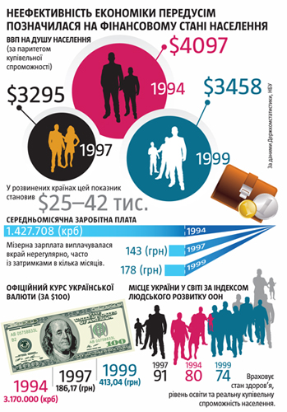

Slide 9
Внутрішньовидова боротьба.
Дороги до статусу олігарха були доволі різні. Це міг бути вплив на підприємства через контроль над постачанням критично необхідного ресурсу, насамперед газу чи нафти. На першому зміг побудувати бізнес-імперію Павло Лазаренко, а трохи пізніше наживали капітали діячі меншого калібру (проте не менших апетитів) на кшталт Ігоря Бакая (на початку 1990-х, а згодом після повалення Лазаренка) чи (майже через десятиліття) Дмитра Фірташа. Але їм було далеко до розмаху діяльності й планів Лазаренка. На відміну від більшості олігархів останній будував не просто бізнес-імперію – систему, яка давала змогу керувати цілими галузями і регіонами. У системності, зокрема, секрет швидкого зростання й перемоги на виборах 1998 року очолюваної ним партії «Громада». Власне, системність дій екс-прем’єра була тим, що найбільше налякала як новоспечених олігархів, так і оточення президента Кучми. Об’єднання всіх цих кіл навколо витіснення Лазаренка – своєрідний прецедент. Тим більше що з його втечею противники знову заходилися боротися між собою. Іншою методикою боротьби могло бути обплутування заводу-«жертви» контрактами з фірмами і банками, які штучно робили його боржником. ЗМІ у другій половині 1990-х рясніли історіями про подібні дії, що приписуються структурам та особам, які нині перебувають на орбітах групи «Приват». Наближеність до влади, формування тимчасових союзів з іншими використовували структури Віктора Пінчука і Костянтина Григоришина. Зрештою на Донбасі утворився своєрідний «пакт» між очільниками підприємств і «молодими донецькими» (котрі досі уникають питання про те, як саме заробили свої перші мільйони): вони намагалися відстояти свою монополію в регіоні, не пускаючи до нього зайд, передусім дніпропетровських. З’ясування стосунків між цими групами було відкладено на потім і відбувалося вже здебільшого на початку ХХІ століття.Деякі з кандидатів у олігархи, спираючись на підтримку влади, поєднували різну методику, надаючи за винагороду різні фінансові та юридичні послуги (зокрема, з доступу до офшорів), розширюючи свою присутність на ринках і намагаючись взяти під контроль монополістів із постачання електроенергії. Про таку діяльність, наприклад, «київської сімки» (Віктор Медведчук, брати Суркіси, Богдан Губський та інші) докладніше йтиметься в наступних випусках «Спецпроекту».Методи, використані за сприяння керівництва держави (дніпропетровські групи на старті діяли за протекцією Павла Лазаренка, який, своєю чергою, мав довіру президента Кучми; «київська сімка» знаходила підходи і до Кравчука, і до Кучми; донецькі відстояли монопольний вплив на владу в регіоні), не залишали шансів тим, хто прагнув захистити свої підприємства.

Slide 10
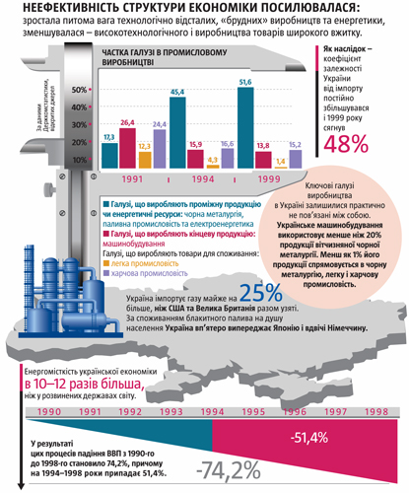

Slide 11
Олігархи і владні структури.
Олігарх — особа, що володіє великою власністю в країні, та має вагомий вплив на державні органи влади. З політологічної точки зору олігархи — це можновладці, які використовують монополізовані ними сектори економіки для концентрації у своїх руках політичної влади, а політичну владу — для збільшення власних капіталів. Сучасні олігархи володі­ють багатоманітними суспільними ресурсами: економічними (промислові та фінансові підприємства й установи), інформаційними (друковані та елект­ронніЗМІ), політичними (партії, парламентські групи й фракції, важливі державні посади, вплив на перших осіб у державі).

Slide 12
Українські олігархи — група підприємців, яка неприродно швидко з'явилася на економічній і політичній арені Україні після здобуття нею незалежності в 1991 році, так само, як це сталося у сусідніх пострадянських країнах. Не плутайте олігархів з бізнесменами, оскільки останні створили свій бізнес легальним шляхом, створивши конкурентно здатні компанії що здатні працювати у ринковій економіці.

Slide 13
Олігархи, як правило, визначається як підприємці, що мають безпосередній вплив на політику та економіку. У 1990-х олігархи перетворилися на підприємців із хорошими зв'язками, які почали майже з нічого і розбагатіли за рахунок участі в ринкових операціях через підключення до корумпованого демократично обраного уряду України під час переходу держави до ринкової економіки. Пізніше численні українські бізнесмени прийняли до себе на контроль політичні партії, ставши їхніми спонсорами, або створили нові, щоб отримати місця і вплив в Верховній Раді. Зростання олігархів було пов'язано з процесами приватизації державних активів. Ці процеси зазвичай беруть участь у розподілі власності підприємств, землі та нерухомості на рівноправній основі за допомогою таких інструментів, як приватизаційні чеки, сертифікати тощо. Враховуючи різні вподобання людей щодо політичних ризиків, право власності може бути легко перепродано.

Slide 14
У 1992 — 1997 роках відновився розпочатий ще в 1990-ті конституційний процес та стартувала приватизація, яка відбувалася в одній із найгірших форм так званої «масової», «сертифікатної»приватизації, що під виглядом справедливого розподілу народного майна забезпечила його поступове перетікання в руки людей, пов'язаних з владою, з одного боку, та з кримінальним світом, — з іншого. Лише на початку наступного етапу — у 1999 було прийнято рішення про початок «грошової приватизації».1996 року Україна отримала нового главу уряду, «магната» з Дніпропетровщини Павла Лазаренка, що став символом посилення впливу прихованих економічних інтересів або кланово-олігархічних груп. Після недовгого перебування в кріслі очільника уряду про нього говорили як про одного з найбагатших та найвпливовіших політиків України, котрий «поклав око» на всю державу, а також як про реального суперника президента Леоніда Кучми.

Slide 15
Список українських олігархів
Ринат Ахметов
Андрій Клюєв
Олександр Янукович
Павло Лазаренко
  Ігор Коломойський
    Сергій Тігіпко
    Геннадій Боголюбов
  Віктор Пінчук
  Юлія Тимошенко
«київська сімка»
  Віктор Медведчук
  Валентин Згурський
  Григорій та Ігор Суркіси
  Богдан Губський
Дмитро Фірташ
Петро Порошенко
Леонід Черновецький

Slide 16
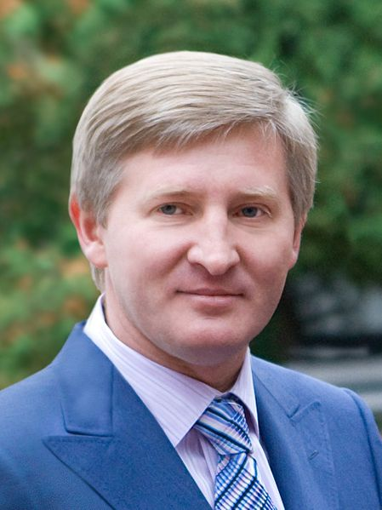
Ахметов Рінат Леонідович
Рінат Леонідович Ахметов (нар. 21 вересня 1966, Донецьк) — народний депутат України(2006–2007 рр., 2007–2012 рр.), найбагатша людина України, підприємець, президент футбольного клубу «Шахтар», власник компанії «System Capital Management», благодійного фонду «Розвиток України» та фонду «Ефективне управління».

Slide 17
Народився 21 вересня 1966 року в Донецьку в сім'ї шахтаря, за національністю — татарин.
2001 року закінчив економічний факультет Донецького Національного університету за спеціальністю «Маркетинг» З 1996 року — президент футбольного клубу «Шахтар». Член фракції Партії Регіонів у Верховній Раді України 5-го скликання (№ 7 у виборчому списку на парламентських виборах 2006 року) та у Верховній Раді України 6-го скликання (№ 7 у виборчому списку на парламентських виборах 2007 року). За словами лідера фракції Партії Регіонів Олександра Єфремова, Рінат Ахметов надає фракції «дуже серйозну підтримку», зокрема аналітичні та експертні групи Ахметова розробляють для парламенту свої рекомендації по різних законопроектах.
Рінат Ахметов є рекордсменом з пропущених засідань парламенту — за чотири з половиною роки роботи він пройшов письмову реєстрацію лише один раз, тобто пропустив 529 з 530 сесійних засідань. Офіційна причина відсутності Ахметова позначена як «невідома». При цьому з депутатської картки відсутнього у сесійній залі Ахметова його колеги по фракції голосували за практично всі запропоновані Партією регіонів законопроекти, в тому числі й за резонансний проект Закону України «Про засади державної мовної політики», який посилює статус російської мови, як у першому читанні, так і в цілому.У парламентських виборах 2012 р. Рінат Ахметов участі не брав, проте підкреслив, що не збирається припиняти благочинну діяльність..

Slide 18
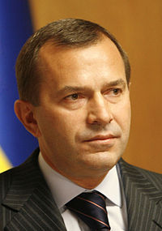
Клюєв Андрій Петрович
Андрій Петрович Клюєв ( 12 серпня 1964, Донецьк) — український політик та бізнесмен. Колишній глава Адміністрації Президента України(призначений на посаду 24 січня 2014 року, 25 лютого того ж року подав у відставку). У 2011 р. посідав сьоме місце у рейтингу «Найвпливовіші люди України» журналу Кореспондент. Його брат, Сергій Клюєв, також політик і бізнесмен. У 2006 р. експерти оцінили спільні активи братів Клюєвих у $144 млн. У червні 2009-го брати Клюєви зайняли сорок восьме місце в рейтингу Кореспондента, список «Топ 50 найбагатших українців з передбачуваним багатством» у розмірі $227 млн.

Slide 19
Закінчив гірничий факультет Донецького політехнічного інституту (нині — Донецький національний технічний університет) за фахом автоматизація та комплексна механізація розробки родовищ корисних копалин. Кандидат технічних наук.
Трудова біографія:
1983 — підземний гірничий робітникшахти ім. А. Засядька,
1984 — учень гірноробочого очисного забою шахти ім. М. Горького.
Після інституту працював заступником начальника, начальником дільниці шахтного транспорту шахти «Білоріченська» ВО «Ворошиловградвугілля»,
Був аспірантом, працівником Донецького політехнічного інституту.
Очолював низку підприємств вугільного машинобудування.
1994 — заступник голови Донецької обласної ради з виконавчої роботи.
Листопад 1995 — квітень 1996 — заступник голови з питань розвитку ринкових відносин, приватизації, реформування економіки та праці, вугільної промисловості Донецької облдержадміністрації.
1996 — перший заступник голови Донецького міськвиконкому.
1998 — заступник голови з питань політико-правової роботи, заступник голови з питань розвитку територій та зовнішньоекономічних зв'язків, виробництва товарів народного споживання Донецької облдержадміністрації. На І етапі IV з'їзду Партії регіонів 14 грудня 2001 року обраний першим заступником голови Партії.
З квітня 2002 року — народний депутат України, член фракції «Регіони України», голова Комітету з питань паливно-енергетичного комплексу, ядерної політики та ядерної безпеки.
На V з'їзді Партії регіонів 19 квітня 2003 року обраний секретарем політради партії.

Slide 20
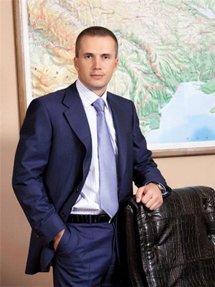
Олександр Вікторович Янукович
Янукович Олександр Вікторович (1973, Єнакієве) — за фахом лікар-стоматолог, зараз працює заступником генерального директора ТОВ«Донбаснафтопродукт», власник благодійного фонду «Олександр Янукович». За даними сайту «Лівий берег», з липня 2011 є власником пакету акцій телеканалу «Тоніс».У рейтингу журналу «Кореспондент» «ТОП-100 найвпливовіших українців 2012» посідає 4-те місце. Станом на листопад 2011, до сфери впливу Олександра Януковича відносять нових керівників Нацбанку України (Сергій Арбузов), МВС України (Віталій Захарченко), Державної податковової адміністрації України(Олександр Клименко) та Державного агентства земельних ресурсів (Сергій Тимченко) — так звана «Сім'я» (олігархічний клан, підконтрольний сім'ї Януковичів).У рейтингу журналу «Кореспондент» «ТОП-100 впливових українців 2013» посідає 3-тє місце.

Slide 21
Янукович Олександр Вікторович має інтереси в Києві, Донецькому регіоні та Криму. Старший син Януковича — особа непублічна. В інформаційному просторі конкретна інформація про нього стала з'являтися тільки після приходу Віктора Януковича на Банкову в лютому 2010 року. Відомо, що на момент Помаранчевої революції жив з сім'єю в Донецьку, де мав свою частку в маєтку матері Людмили Олександрівни.За даними ЗМІ, в Олександра є інтереси на ринку нафтопродуктів, будівництві, шляхобудуванні (Донецький облавтодор), нерухомості, земельному бізнесі, елітному суднобудуванні, банківській справі, зерноторгівля.За даними видання «Главред» контрольована ним фірма у лютому 2008 зруйнувала меморіальний будинок Лесі Українки в Балаклаві, разом з ще трьома пам'ятками архітектури.
У власності Олександра Януковича перебуває:
Всеукраїнський банк розвитку, створений ТОВ «Донснабтара»
ПАТ «ВнєшБізнесБанк»;
ТОВ «Донснабтара» (94% належить Олександру, ще 1,5% — матері Сергія Арбузова Валентині);
MAKO Trading SA — Менеджмент Ассетс Компані, власність Олександра, зареєстрована в червні 2006 року.
ТОВ «Будинок лісника»
З другої «передпрем'єрної» автобіографії Віктора Федоровича Януковича стало відомо, що Олександр працює заступником ВАТ «Донбаснафтопродукт» (15% українського бензинового ринку), близького до Донгорбанку, підконтрольного Ахметову Р.Л. У 2007 р., за деякими даними, почав виводити свої активи з структур Пригодського і Ахметова.

Slide 22
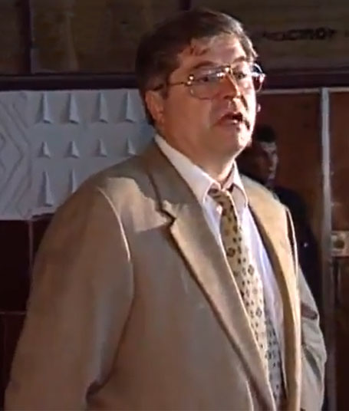
Лазаренко Павло Іванович
Лазаренко Павло Іванович (23 січня 1953, Карпівка) — 5-ий прем'єр-міністр України з 28 травня 1996 року по 18 червня 1997 року. Народився 23 січня 1953 р. в с. Карпівка Широ­ківського району Дніпропетровської області в селянській родині.Батько — Іван Трифонович — народився в селі Гнідин (Бориспільського району на Київщині) 1926 року. Того ж року разом з батьками переїхав на Херсонщину.Дід Трифон був садівником. У 1932 році разом із сім'єю перебрався з Херсонщини в село Карпівку, де заклав 34-гектарний сад. 1944 року пішов на фронт і не повернувся.Іван Трифонович також садівник (насадив у Карпівці сад площею 560 га). У 28 років очолив у Карпівці колгосп, згодом був головою колгоспу у сусідньому селіОлександрія. Був членом Компартії з 1956 року.Павло Лазаренко має двох братів — старшого Миколу і молодшого Івана.Микола Іванович Лазаренко очолював сільраду в рідному селі батька — Гнідині (1975–1986), тепер працює на Інгулецькому гірничо-збагачувальному комбінаті.Іван Іванович Лазаренко очолював одне зі сільськогосподарських підприємств Новомосковського району Дніпропетровської області, в 2006 році обраний заступником голови Дніпропетровської обласної ради.

Slide 23
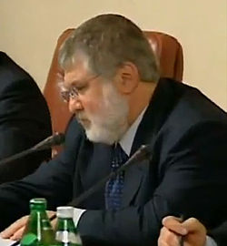
Коломойський Ігор Валерійович
Ігор Валерійович Коломойський (13 лютого 1963, Дніпропетровськ) — підприємець з українським і ізраїльським громадянством,член наглядових рад«Приватбанку», нафтопереробного комбінату «Нафтохімік Прикарпаття», а також нафтовидобувної компанї «Укрнафта». З 2 березня 2014 року — голова Дніпропетровської обласної державної адміністрації.

Slide 24
Батьки — Валерій Григорович, мати — Зоя Ізраїлівна.За освітою — інженер. Закінчив Дніпропетровський металургійний інститут. Бізнесом займається з 1985 року. Є членом наглядових рад «Приватбанку», нафтопереробного комбінату «Нафтохімік Прикарпаття», а також нафтовидобувної компанії «Укрнафта». В інтерв'ю «Дзеркалу тижня» Коломойський визнав, що особисто йому належить 30 % акцій «Приватбанку». Сумарна вартість підприємств групи, крупними пайовиками якої також є Геннадій Боголюбов і Олексій Мартинов, експерти оцінюють у $3,3 млрд.Ігор Коломойський володіє медіа-холдингом «Главред-медіа», до якого входять щоденники «Газета по-київськи», «Новая», «Известия в Украине», суспільно-політичні тижневики «Главред» та «Профіль». До холдингу також входить інформагентство УНІАН і телеканал «Сіті». У квітні 2010 сплив термін дії угоди із придбання 100% медіа-групи «1+1», до складу якої входять телеканали «1+1» та «2+2». Крім того, Коломойський володіє долею в холдингу Central European Media (CME) і є членом ради директорів СМЕ (засновник і головний акціонер Рональд Лаудер).У 2008 році обраний президентом Об'єднаної єврейської громади України, а у 2010 році — президентом Європейської єврейської ради.Ігор Коломойський є президентом футбольного клубу Дніпро (Дніпропетровськ).Одружений, має двох дітей. Мешкає переважно у Швейцарії.

Slide 25
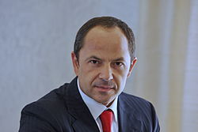
Тігіпко Сергій Леонідович
Сергій Леонідович Тігіпко (13 лютого 1960, Драгонешти Лазовського району Республіка Молдова) — український політичний діяч, голова партії «Трудова Україна» (2000–2005), партії «Сильна Україна» (2009–2012). Кандидат в президенти України 2010 року. З 17 березня 2012 року — заступник Голови Партії регіонів. Кандидат економічних наук.

Slide 26
1982 — закінчив Дніпропетровський металургійний інститут за фахом «інженер-металург».Кандидат економічних наук (1997, тема дисертації — «Формування і державне регулювання системи комерційних банків України»). Автор монографії «Банківські реформи в країнах Східної Європи і Росії». 1982–1984 — служба у Збройних Силах СРСР (танкові війська).
1984–1986— секретар комітету комсомолу заввідділом і замдиректора з навчально-виховної роботи Дніпропетровського механіко-металургійного технікуму.
1986–1989 — завідувач відділом пропаганди і агітації Дніпропетровського обкому комсомолу.
Із серпня 1989 — перший секретар Дніпропетровського обкому ЛКСМУ. На початку 1990-х познайомився з Леонідом Кучмою, який тоді був директором заводу «Південмаш»(Дніпропетровськ).
З жовтня 1991 — заступник голови правління банку «Дніпро».
З березня 1992 р. — голова правління Приватбанку(Дніпропетровськ). Навколо банку сформувалася фінансово-промислова група «Приват», що володіє значними активами в металургійній і нафтовій галузях, ЗМІ.
З листопада 1994 р. — в період впровадження гривні, — позаштатний консультант президента Кучми з питань грошової політики.
З квітня 1997 p. — віце-прем'єр з питань економіки в кабінеті Павла Лазаренка. Зберіг пост у кабінеті Валерія Пустовойтенка.
З грудня 1999 р. (за нового прем'єра Віктора Ющенка) — міністр економіки.
2001 — вийшов з бізнесу ФПГ «Приват».
У травні 2001 року, після відставки Віктора Ющенка, його розглядали як кандидата на пост Прем'єр-міністра.
17 грудня 2002 року призначений головою Національного банку.
2005–2007 — голова правління фінансово-промислової групи ТАС.
З 2007 р. — голова правління ВАТ «Сведбанк» (правонаступник АКБ «ТАС-Комерцбанк»).
З 28 листопада 2009 року — Голова політичної партії «Сильна Україна».
11 березня 2010 р. призначений віце-прем'єром в уряді Азарова.
9 грудня 2010 року Указом Президента України призначений на посаду Віце-прем'єр-міністра України — Міністра соціальної політики.
З 17 березня 2012 року — заступник Голови Партії регіонів.

Slide 27
25 червня 2000 року був обраний депутатом Верховної Ради, залишив уряд; член Комітету ВРУ з питань фінансів і банківської діяльності.
З 18 листопада 2000 року — голова партії «Трудова Україна».
2002 — пройшов у Верховну Раду від блоку «За єдину Україну».
У жовтні 2003 року заявив про намір балотуватися на посаду Президента, але потім підтримав Віктора Януковича та очолив його виборчий штаб. 29 листопада 2004 року, після другого туру президентських виборів й початку Помаранчевої революції, пішов з посад голови Нацбанку та керівника виборчого штабу Януковича.
2008 — радник Прем'єр-міністра України на громадських засадах і співголова Ради інвесторів при Кабінеті Міністрів України.
16 червня 2009 р. — залишив усі посади та сконцентрувався на політичній діяльності.
З листопада 2009 р. очолював партію «Сильна Україна».
21 лютого 2010 створив «Блок Тігіпка».
В ніч проти 8 липня 2011 року Верховна Рада України ухвалила Пенсійну реформу, яку підготував Сергій Тігіпко. Серед інших змін, Пенсійна реформа передбачає поетапне збільшення пенсійного віку, запровадження другого рівня пенсійних внесків та скорочення так званих VIP-пенсій.
15 листопада 2012 року Верховна Рада України ухвалила закон про декриміналізацію економічних злочинів, який підготував Сергій Тігіпко. Серед інших змін, декриміналізація економічних злочинів передбачає поліпшення інвестиційного клімату в Україні, а також приведення національного законодавства до європейських стандартів захисту прав особистості.
З 17 березня 2012 року — заступник Голови Партії регіонів.
25 березня 2014 року Сергій Тігіпко подав документи до ЦВК для реєстрації його як кандидата в президенти України.
У інтерв'ю Громадському ТБ Сергій Тігіпко заявив, що із задоволенням очолив би Партію регіонів.

Slide 28
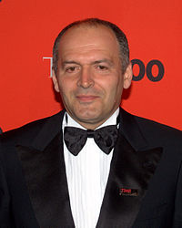
Віктор Михайлович Пінчук
Віктор Михайлович Пінчук (14 грудня 1960) — український підприємець, політик, мільярдер та меценат, зять колишнього президента України Леоніда Кучми. Засновник інвестиційно-консалтингової компанії EastOne та благочинної організації Фонд Віктора Пінчука. Один із найбагатших олігархів України. Претендент на входження до рейтингу 100 найвпливовіших особистостей у світі сучасного мистецтва за 2008 рік.

Slide 29
Народився 14 грудня 1960(м.Київ).Пінчук походить з відомого єврейського роду, що належить до гілки ашкеназі.Закінчив Дніпропетровський металургійний інститут (1983), за фахом — інженер-металург, «Обробка металів тиском».1981—1983 — лаборант Дніпропетровського металургійного інституту. 1982 — різальник холодних труб, Нижньодніпровський трубопрокатний завод. 1983—1997 — стажист-дослідник, інженер, старший інженер, молодший науковий співробітник, старший науковий співробітник Державного науково-дослідного проектного інституту трубної промисловості, Дніпропетровськ. З 1997 — президент науково-виробничої інвестиційної групи «Інтерпайп», Дніпропетровськ. До січня 2000 — радник Президента України, до лютого 2000 — член Ради підприємців при КМ України. Ініціатор програми «Інвестиції в культуру» (з 1992). Ініціатор створення Членської благодійної організації «Фонд соціального порятунку» (м. Дніпропетровськ, 1998). Член політвиконкому партії «Трудова Україна» (травень 2000 — квітень 2004). Лауреат Державної премії України в галузі науки і техніки (2004).Кандидат технічних наук (1987, проблеми розробки нових технологічних схем виробництва трубної продукції). Автор (співавтор) понад 100 наукових праць. Вільно володіє англійською мовою.З 1998 року перебував у фактичному шлюбі, а у 2002 році офіційно одружився на Олені Франчук, дочці президента України Леоніда Кучми.

Slide 30
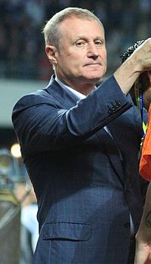
Суркіс Григорій Михайлович
Григорій Михайлович (Рахмільович) Суркіс (4 вересня 1949, Одеса) — український футбольний функціонер, підприємець і політик. ПрезидентФедерації футболу України з 2000 до 2012 року, з 24 травня 2013 року — віце-президент УЄФА.

Slide 31
Народився в єврейській родині. Батько — Михайло (Рахміль) Давидович, військовий лікар. Мати, Рімма Яківна, працівник торгівлі. Брат — Ігор.Закінчив у 1972 році Київський технологічний інститут харчової промисловості по спеціальності «Машини та апарати харчових виробництв» з дипломом інженера-механіка.У 1971–1974 роках — старший інженер матеріально-технічного постачання Головплодвинпрому УРСР, у 1974–1988 роках — майстер СРБУ N 1 Харківського району м. Києва, виконроб, начальник постачання РБУ N 3, заступник начальника тресту «Київжитлорембудмонтаж», у 1988–1991 роках — головний інженер, начальник управління, заступник начальника ВЖРО Київського міськвиконкому. У 1991–1993 рр. — генеральний директор СП «Динамо-Атлантик», у 1993–1998 рр. — президент АТ Футбольний клуб «Динамо-Київ», у 1992–1998 роках — президент УПФК «Славутич». Член партії СДПУ(о) з 1995 року. У 1996—1998 рр. — член Центральної Ради, а з 1998 р. — Політради СДПУ(о). Заступник Голови СДПУ(о) з жовтня1998 року, член Політбюро (до 1998 р. — Правління) СДПУ(о) з грудня 1996 року. Секретар Київського міськкому СДПУ(о) у 1997–2003 роках. Делегат ХІ—XVIII з'їздів партії.Член Координаційної ради з питань внутрішньої політики (вересень 1998 — грудень 1999); заступник голови ради Міжнародної фундації українського літопису (з липня 1998).Народний депутат України ІІІ та IV скликання. Заступник голови Комітету, член Комітету з питань молодіжної політики, фізичної культури, спорту і туризму Верховної Ради України. Уповноважений представник фракції СДПУ(о) у Верховній Раді України (1998—2002 років).

Slide 32
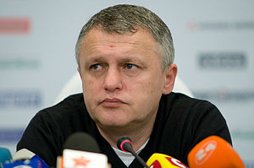
Суркіс Ігор Михайлович
Ігор Михайлович (Рахмільович) Суркіс (22 листопада 1958, Київ) — український бізнесмен, політичний і громадський діяч. Власник футбольного клубу«Динамо» (Київ). Брат Григорія Суркіса.

Slide 33
Народився в єврейській родині. Батько — Михайло (Рахміль) Давидович, військовий лікар. Мати, Рімма Яківна (Янівна), працівник торгівлі.Освіта вища, закінчив у 1981 році Київський інститут народного господарства.У 1981—1988 рр. — начальник відділу ремонтно-будівельного управління «Київжитлорембудмонтаж», у 1988—1989 рр. — заступник начальника управління житлового господарства Шевченківського райвиконкому Києва, у 1989—1990 рр. — начальник відділу Міністерства житлово-комунального господарства України. У 1990—1994 рр. — директор комерційного центру СП «Динамо-Атлантик», у 1994—1998 рр. — генеральний директор ТОВ «Динамо-Атлантик».Член партії СДПУ(о).З 1998 по 2002 роки Суркіс був віце-президентом футбольного клубу «Динамо» Київ, а з 2002 року президент футбольного клубу «Динамо» (Київ).Нагороджений орденами «За заслуги» всіх ступенів. Лауреат Державної премії України в галузі архітектури за 2002 рік за архітектуру комплексу динамівської навчально-тренувальної бази на Столичному шосе в м. Києві.Разом з братом Григорієм входить до 50 найбагатших українців.

Slide 34
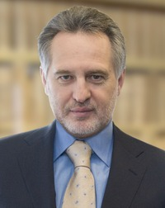
Фірташ Дмитро Васильович
Дмитро Васильович Фірташ (12 травня 1965, Богданівка (нині Синьків), Заліщицький район, Тернопільська область) — український олігарх бізнесмен, інвестор,меценат,Голова Ради Директорів Group DF, голова Ради Федерації роботодавців України. За даними журналу «Фокус» за 2013 рік, зі статками понад $3,3 млрд. займав четверте місце в рейтингу найбагатших громадян України.

Slide 35
Народився 2 травня 1965 року в селі Богданівка (нині Синьків) Заліщицького району, Тернопільської області. Мати працювала бухгалтером на цукровому заводі, батько — водієм.У вільний від основної роботи час сім'я працювала на землі. Дмитро до сімнадцяти років разом з матір'ю вирощував, торгував помідорами.З 1982 по 1984 рік навчався в Краснолиманському ПТУ № 119 за фахом машиніст локомотива.Після закінчення профтехучилища був призваний на строкову службу до Радянської армії. Починав службу в школі сержантів 80-го навчального центру РВСП (Котовськ, Одеської області). Через рік, після закінчення «учебки» був призначений заступником командира взводу в одну з військових частин 19-ї ракетної дивізії(Хмельницький). Закінчив службу старшим сержантом у 1986 році. В офіційній біографії бізнесмена стверджується що під час проходження військової служби Фірташ був нагороджений бронзовою медаллю ВДНГ «За досягнуті успіхи в розвитку народного господарства СРСР» та орденом «Знак пошани».По поверненні з військової служби до Чернівців Дмитро Фірташ одружився з Людмилою Юлієвною Грабовецькою. Знову вирощував помідори, а потім троянди на продаж, розводив песців. Офіційно працював водієм пожежної команди в пожежному відділенні Чернівецької взуттєвої фабрики.1988 — розпочав власну справу у сфері торгівлі у Чернівцях, очолив ТОВ «КМІЛ». У першій великій операції — обміні 4000 тонн українського сухого молока на партію узбецької бавовни, продажу її в Гонконзі — його частка склала «чистими» $50 тисяч.1990 — переїхав до Москви (постачання продовольства).1993 — заснував власний енергетичний бізнес — налагодив торгові зв'язки з Туркменистаном, організував постачання туркменського газу в Україну в обмін на продовольчі товари.У Туркменістані познайомився з українським бізнесменом Ігорем Бакаєм, який мав квоту на постачання газу до України. Так виникла схема «газ в обмін на продовольство». Аналогічну співпрацю Дмитро Фірташ продовжив з великим російським газотрейдером «Ітера».2001–2002 — створив компанію EuralTransGas (Eural TG), яка уклала ексклюзивні контракти на поставки туркменського газу в Україну замість «Ітери» після ослаблення її позицій внаслідок зміни керівництва ВАТ «Газпром») у відносинах з російським газовим монополістом з транспортування середньоазійського газу (стало можливим завдяки доброму знанню українського ринку, напрацьованим зв'язкам в Ашгабаті).У цей час почав інвестувати в хімічну промисловість, придбавши контрольний пакет акцій заводу «Таджик Азот» — одного з провідних виробників мінеральних добрив Середньої Азії. Директор "ТаджикАзот" Т. Гозіев згадує слова Фірташа про підприємство, який сказав, що «цей завод не дає мені ніяких доходів, але він мені дорогий як моє дитя, «Таджиказот» - перший завод, який я купив, коли став багатим».2003: — придбав хімічний завод «Нітроферт» (єдиний в Естонії виробник аміачних добрив, має доступ до портів Балтійського моря)
створив в Угорщині компанію Emfesz для розвитку газового та енергетичного бізнесу, через два роки компанія отримала ліцензію на продаж природного газу в Польщі.
став акціонером ВАТ «Рівнеазот» — найбільшого виробника азотних добрив на заході Україні. Завдяки масштабній модернізації нині це підприємство є найбільш енергоефективним серед українських виробників азотних добрив.2004: — створив компанію «РосУкрЕнерго» для здійснення транзиту газу в Україну, в країни Європейського Союзу (співзасновник «РосУкрЕнерго» — російський «Газпром»)
придбав австрійську компанію Zangas Hoch und Tiefbau GmbH, спеціалізовану на будівництві газопроводів
став головним акціонером «Кримського содового заводу» (Красноперекопськ) і «Кримського ТИТАНУ» (Армянськ).2007 — з метою консолідації управління активами в різних сферах бізнесу створив Group DF (The Firtash Group of Companies). До її складу увійшли деякі активи у сфері хімічної промисловості.У 2010 році для зміцнення позицій України на світовому ринку добрив Дмитро Фірташ розпочав процес об'єднання українських азотних підприємств. У вересні 2010 року — березні 2011 року став власником «Концерну „Стирол“»(Горлівка), «Сєверодонецького об'єднання „Азот“», черкаського «Азоту».Активно розвиває титанові підприємства. Для подвоєння обсягів випуску діоксиду титану на «Кримському ТИТАНІ» Дмитро Фірташ здійснює масштабні інвестиції у підприємство. Нині завершено будівництво нового цеху з виробництва сірчаної кислоти. Для розширення сировинної бази титанової промисловості України Група компаній Дмитра Фірташа Group DF 2010 року запустила Міжрічинський гірничо-збагачувальний комбінат.Партнером Фірташа є один з «путінських» олігархів Аркадій Ротенберг (спаринг-партнер російського президента в дзюдо).У 2011 році голова російської православної церкви патріарх московський Кирил (Гундяєв) нагородив Дмитра Фірташа орденом РПЦ «Святого преподобного Серафима Саровського» II степеня].

Slide 36
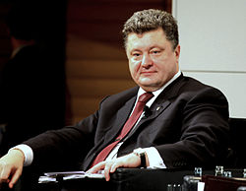
Порошенко Петро Олексійович
Петро Олексійович Порошенко (26 вересня 1965, Болград, Одеська область, Українська РСР) — український політик, підприємець, народний депутат України 3-го, 4-го, 5-го і 7-го скликань, міністр економічного розвитку і торгівлі України (з 23 березня до 24 грудня 2012 року), міністр закордонних справ України (9 жовтня 2009 — 11 березня 2010), член Ради Національного банку України (2007–2014). Заслужений економіст України. Лауреат Державної премії України у галузі науки і техніки. Засновник концерну «Укрпромінвест». Входить до переліку найбагатших українців.

Slide 37
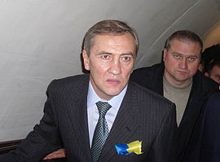
Черновецький Леонід Михайлович
Леонід Михайлович Черновецький (нар. 25 листопада 1951) — український державний і політичний діяч, підприємець, банкір, співак. Київський міський голова і голова Київської міської ради від 14 квітня 2006 року по 12 липня 2012 року, голова Київської міської державної адміністрації (20 квітня 2006 — 16 листопада 2010). Президент концерну «Правекс» (1992–1996). Заслужений юрист України, кандидат юридичних наук, почесний працівник прокуратури України.

